Slide 1
ARQUITECTURA DE SOFTWARE
ARQUITECTURA – ASY4131

Slide 2
Evaluación del Prototipo
3.4.1

Slide 3
Evaluación del Prototipo funcional
“ Prototipea como si supieras que estás en lo correcto, pero testea como si supieras que estás equivocado “ (bootleg de la d.school de Stanford).

Slide 4
Analicemos
¿ Probar o Testear el Prototipo nos puede ayudar a reducir los costos del Proyecto ?
¿ Se debe probar /testear sólo con el usuario experto ?
¿ Debo probar / testear todo el Prototipo ?

Slide 5
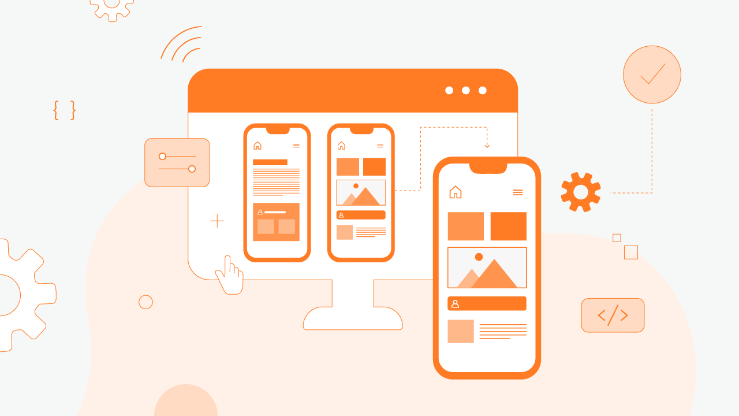
Evaluación del Prototipo
¿ Qué es ?
El testeo es el acto de poner a prueba la propuesta de solución, a través de un prototipo realizado con usuarios reales del sistema e integrar la retroalimentación obtenida en un nuevo prototipo refinado.
¿ Cuál es su objetivo ?
Crear un prototipo es mucho más que probar, significa utilizar una estructura para comprobar que se dispone de una solución, antes de implementarla y antes de incurrir en altos costos.
¿ Qué ofrece ?
Una descripción general, pero útil, que indica el qué y el cómo testear. En ella se deben considerar: los criterios de evaluación, cuándo probar, y dimensionar los tiempos y costos asociados al futuro desarrollo.

Slide 6
Consejos para el testeo del Prototipo
Amazon Fire Phone, Google Glass, New Coke y Virtual Boy de Nintendo: ¿Qué tienen en común todos estos productos? No se vendían. Lanzar un producto es difícil, incluso para algunas de las marcas más importantes del mundo.
Este el motivo por el cual es necesario hacer que las ideas sean tangibles a través de pruebas de prototipos, de modo de garantizar que los productos efectivamente resuelvan problemas reales y brinden experiencias de usuario de forma eficiente.
Por ello, algunos consejos haciendo uso de las mejores prácticas son:
Debes tener claro lo que vas a probar. Establece objetivos, los cuales deben ser específicos y medibles.
Consejo: crea sólo prototipos que se vayan a necesitar.
Selecciona tu audiencia correctamente. Es prioritario para el éxito del proyecto, tener bien definido los usuarios.
Consejo: considera una audiencia diversa, no sólo los que utilizarán el sistema inicialmente, te darán una perspectiva más amplia.

Slide 7
Consejos para el testeo del Prototipo
Comienza con un Prototipo básico (baja fidelidad). Realizar ajustes en la etapa inicial requiere de menos esfuerzo y menos tiempo.
Consejo: trabaja con bocetos inicialmente, mockups y luego prototipos dinámicos.
Crear un Plan de pruebas que describa el Proceso. Debe incluir el proceso, las tareas y las preguntas a realizar a los que testeen. Debe ser en todo caso, flexible que garantice pruebas consistentes.
Trabaja en base al Producto Mínimo Viable (MPV). Prueba la Hipótesis del producto con el mínimo esfuerzo posible. Elimina las funciones que no den valor (“Alto valor, bajo esfuerzo”).

Slide 8
GRACIAS

